Slide 1
Maskiner og transport

Slide 2
Stort potensial for klimakutt fra anleggsmaskiner og transport
Klimafotavtrykk i Skanska Norge i 2021
Utslippene fra anleggsmaskiner og transport utgjør ca. 5% av utslippene fra transportsektoren i Norge.
Bruk av drivstoff og strøm i bygg- og anleggssektor i Norge resulterer i ca. 2 millioner tonn CO₂-ekvivalenter.

Slide 3
Forbruk av drivstoff i Skanska Norge i 2021
Utslippsreduksjon ved bruk av biodrivstoff = 4500 tonn CO₂
Notes:
I Skanska har vi i flere år jobbet med å etablere en mer klima- og miljøvennlig maskinpark, samt etterspørre mer miljøvennlige transportløsninger hos våre leverandører og samarbeidspartnere. Det er ingen tvil at vi har fortsatt store muligheter foran oss, men vi ser allerede at prosjektene som satser på miljøvennlige transport og maskiner oppnår betydelige klimakutt.
I 2021, utgjorde biodrivstoff ca. 12% av vårt totale drivstofforbruk – og bidro til å reduserte vårt klimagassutslipp for drivstoff med ca. 4500 tonn CO2.

Slide 4
FO Anleggs maskinpark
er i utvikling
Over 10% av maskiner og biler under 3,5 tonn er i dag elektriske
I dagsone er både kabelelektriske og batterielektriske gravemaskiner i bruk
For tunneldrift, er mye av utstyret nå kabelelektrisk
Vann og Frost skal elektrifisere hele maskinparken
Fokus på energieffektive og miljøvennlige maskiner – uavhengig av energibærer
Hele FO Anlegg har samme fokus og mål
Notes:
Skanska og FO Anlegg har fokus på elektrifisering: både for ombygging av eksisterende maskiner – men også ved innkjøp an nye maskiner. Vi har en voksende utslippsfri maskinpark. Over 10% av maskiner og biler under 3,5 tonn i dag er elektriske. I tillegg har vi flere tyngre utslippsfrie anleggsmaskiner. Et samlet FO Anlegg (inkl. døtre) investerer tungt i ny teknologi. Sammen realisere våre ambisjoner.

Slide 5
UCO leverer et bredt spekter av utslippsfrie maskiner og utstyr til bygge- og anleggsplassene våre
Anleggsmaskiner
Byggkraner
Byggmaskiner
Varme og tørk
Heis og klatrere
Lifter
Moduler
Områdesikring
Elektro
Adgangskontroll
Notes:
På samme måte som FO Anlegg, har også vårt heleide datterselskap UCO nå en betydelig portefølje av utslippsfrie maskiner og utstyr til leie. UCOs utstyr benyttes spesielt i Bygg-prosjekter, men også i anleggsprosjekter. Utstyret er tilgjengelig til hele bygg- og anleggsbransjen og er et godt eksempel på hvordan Skanska som selskap bidrar som rollemodell for å oppnå en merklimavennlig bransje.

Slide 6
Vi går nå fra klimaambisjon til klimakrav
Prognose for elektrifiseringen av bygg- og anleggsvirksomheten i Norge:
14%
16%
Norges største byer har skrevet under en erklæring på at deres kommunale bygg- og anleggs-virksomhet skal være utslippsfri innen 2025.
De nye miljøkravene tas i økende grad inn som en vektlagt del av tildelingskriteriene i anbudsprosessen.
Oppnåelse av klimakrav er også gjenstand for bonus-/malus i stadig fler av våre prosjekter.
2018
2020
51%
90%
2030
2040
Notes:
Allerede nå opplever vi at en stor andel av kundene våre etterspør utslipps- og fossilfrie løsninger i deres anleggs- og byggeprosjekter. Transportoptimalisering, bruk av biodrivstoff og elektrifisering av maskinparken, er noen av ambisjonene som flere av våre kunder etterspør. I prosjekter der vi i Skanska implementerer slike løsninger ser vi en reduksjon i wvåre klimagassutslipp. Vi har også prosjekter der det er knyttet bonus/malus til måloppnåelse av elektrifisering av maskinpark
I 2021 undertegnet Bergen, Oslo, Tromsø, Trondheim, Stavanger og Drammen en storbyerklæring. Her satte de et mål om at kommunenes bygg- og anleggsvirksomhet skal være utslippsfri innen 2025. Innen 2030 skal målet etterleves av hele bygg – og anleggsbransjen – i både offentlig og privat sektor. Hensikten er å oppnå målene som er satt i den kjente Parisavtalen.

Slide 7
Fremtidens bygg- og anleggsplasser
Utslipps- og fossilfrie byggeplasser vil raskt være den nye hverdagen for vår bransje
Dette utfordrer både tradisjonelt utstyr og maskiner og ikke alt har likeverdige erstatninger i dag.
Fossilfri
Pellets
Flis
Biodiesel
Biogass
Utslippsfri
Elektrisitet
Fjernvarme
Varmepumpe
Hydrogen
Solceller
Notes:
Skanska har gjennomført flere prosjekter med ambisjon om fossilfri byggeplass, både for offentlige og private byggherrer. I Bergen er vi i planleggingsfasen for den første utslippsfrie byggeplassen, ved Midtbygda sykehjem, og flere andre følger etter.
Alt dette vi snakker om nå er både utfordrende og kostbart, men å være i front gjør oss konkurransedyktige. Signalene fra markedet er krystallklare, fremtiden er utslippsfri.
Vi er likefult avhengig av at nødvendig infrastruktur inn mot, og i, prosjektet har tilstrekkelig kapasitet og ny teknologi

Slide 8
UCO gjør det enklere for oss å elektrifisere bygge- og anleggsplassene våre
Ohmia Construction og UCO skal samme realisere utslippsfrie bygge- og anleggsplasser over hele Norge.
Deres mål er å gjøre det enkelt for entreprenører og byggherrer å elektrifisere bygge- og anleggsplassene – på en sikker effektiv og produktiv måte.
Dette gjør de ved å levere en totalløsning som inkluderer utslippsfrie maskiner, utstyr og grønn infrastruktur som er nødvendig for å oppnå en helelektrisk byggeplass.
Sammen skreddersyr de den beste og mest optimale løsningen for å imøtekomme den enkelte kundens behov.
Notes:
UCOs samarbeid med Ohmia Construction er et viktig strategisk partnerskap. Ved å tilby totalløsninger for byggeplasser er målet og gjøre utslippsfrie byggeplasser til et enkelt og sikkert valg. Mulighet for kundetilpasning gjør at alle kundetyper skal kunne håndteres like godt.

Slide 9
Prosjektene våre har mye å bidra med!
Det er store klimagassbesparelser når vi:
Minimerer antall turer fra og til prosjekt, både for avfall, materialer, personer og masser.
Reduserer transportavstander
Velger miljøvennlige transportmidler/energibærere
Unngår transport ved å gjenbruke materialer på prosjekt
Nyttiggjør utgravde masser på prosjekt
Har fokus på tomgangskjøring og økokjøring
Planlegger kapasiteter: «Rett maskin på rett plass»
Notes:
Men det er ikke bare ny teknologi som skal hjelpe oss å oppnå klimakutt. Unødvendige transport av leveranser, avfall, masser og personer har stor betydning for våre klimatall. Det er viktig at vi vurderer hvilke muligheter vi har for optimalisering av transportmengder, for eksempel ved å velge lokale samarbeidspartnere eller ved å gjenbruke gravemasser internt på prosjektet. Prosjektene bør også tenke på hvordan vi kan effektivisere innkjøpet av materialer og ressurser for at minst mulig transport skal brukes. Tomgangskjøring er også et område der vi ser vi kan bli bedre på.

Slide 11
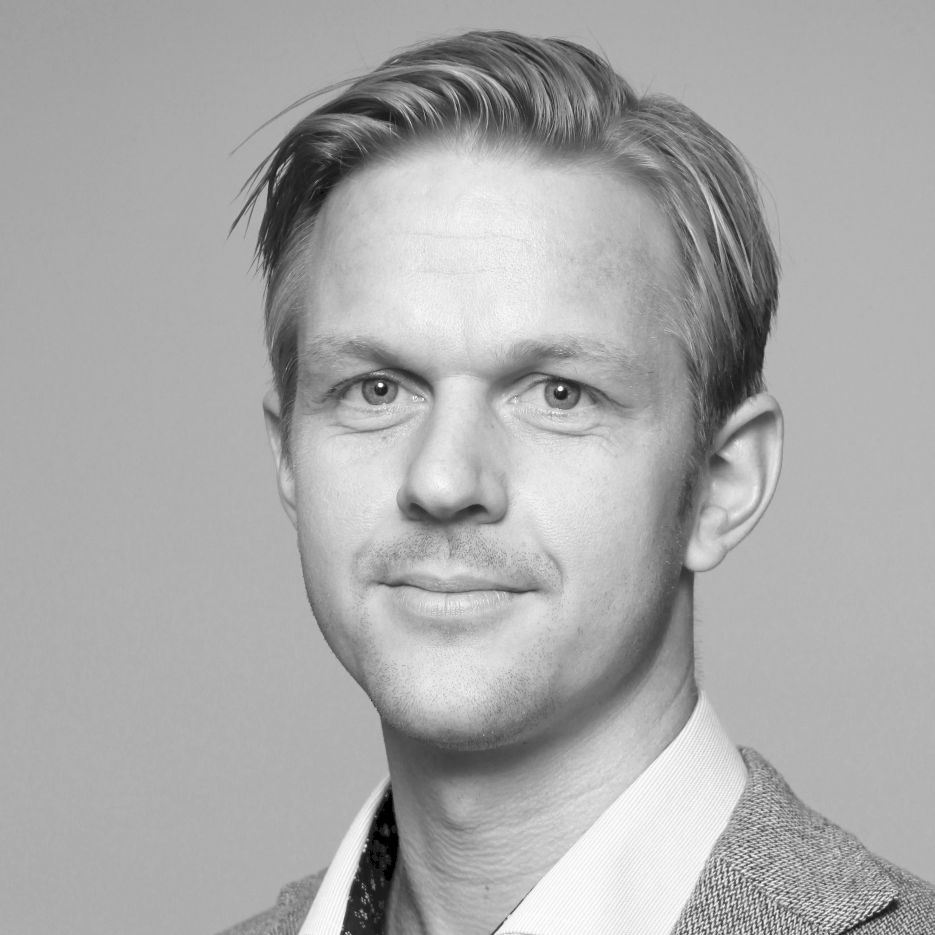
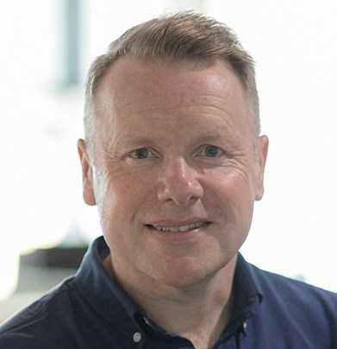
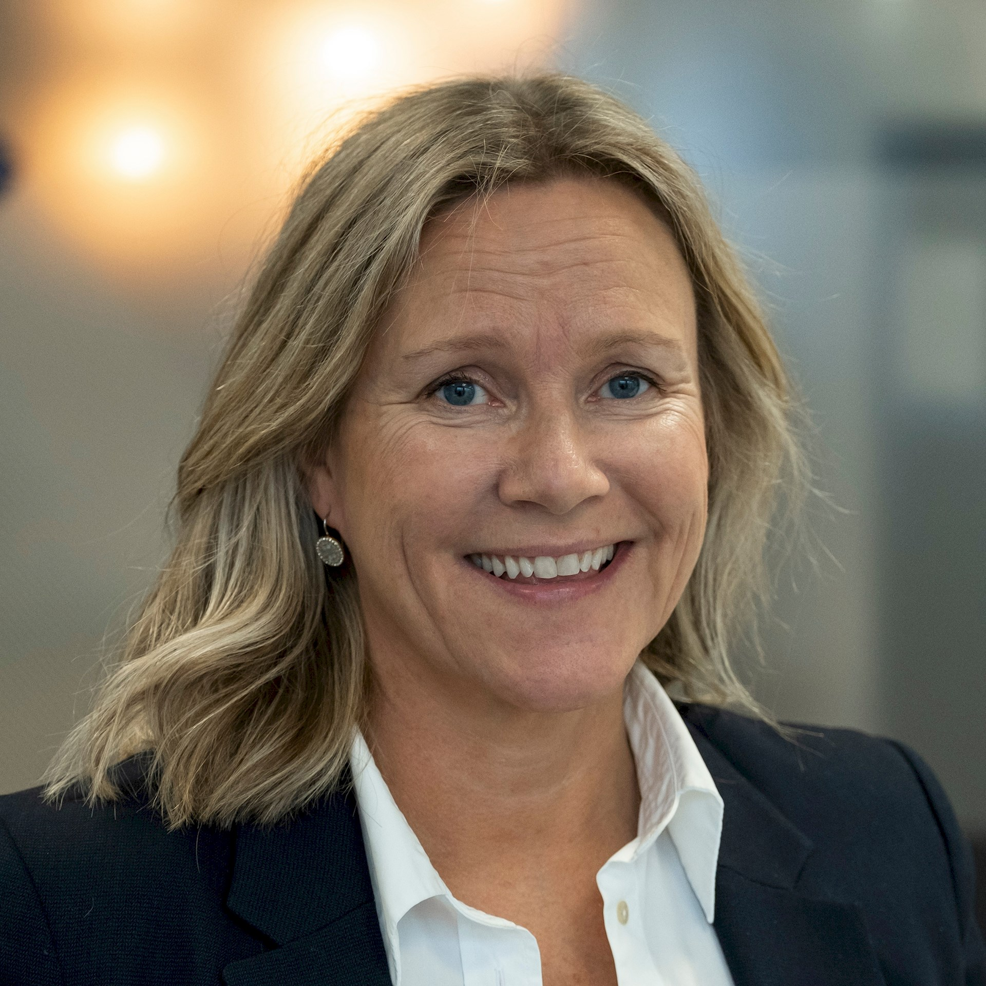
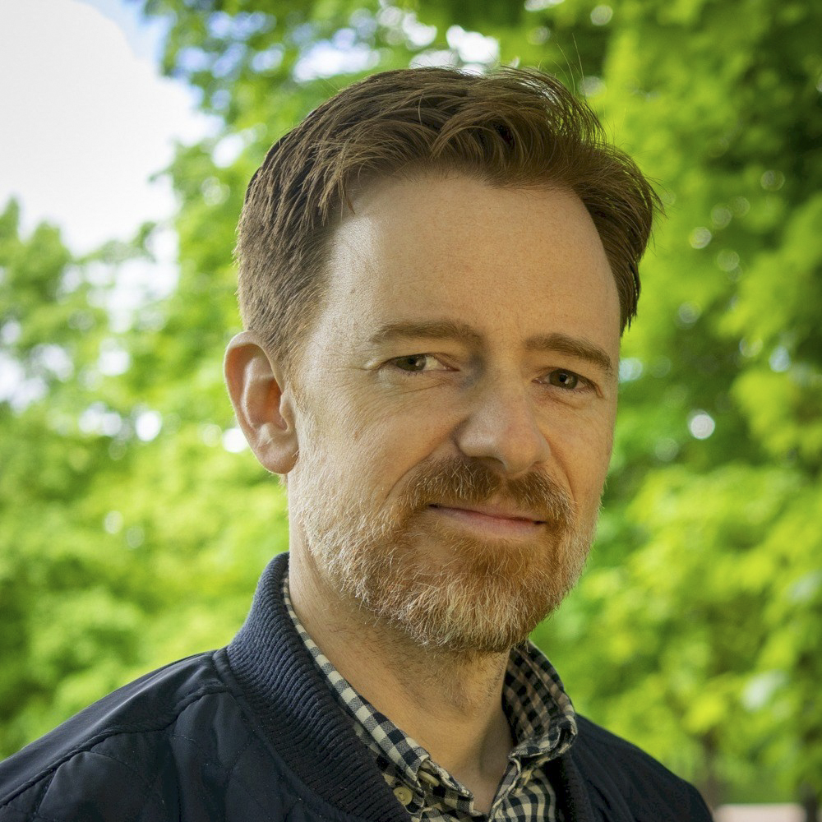
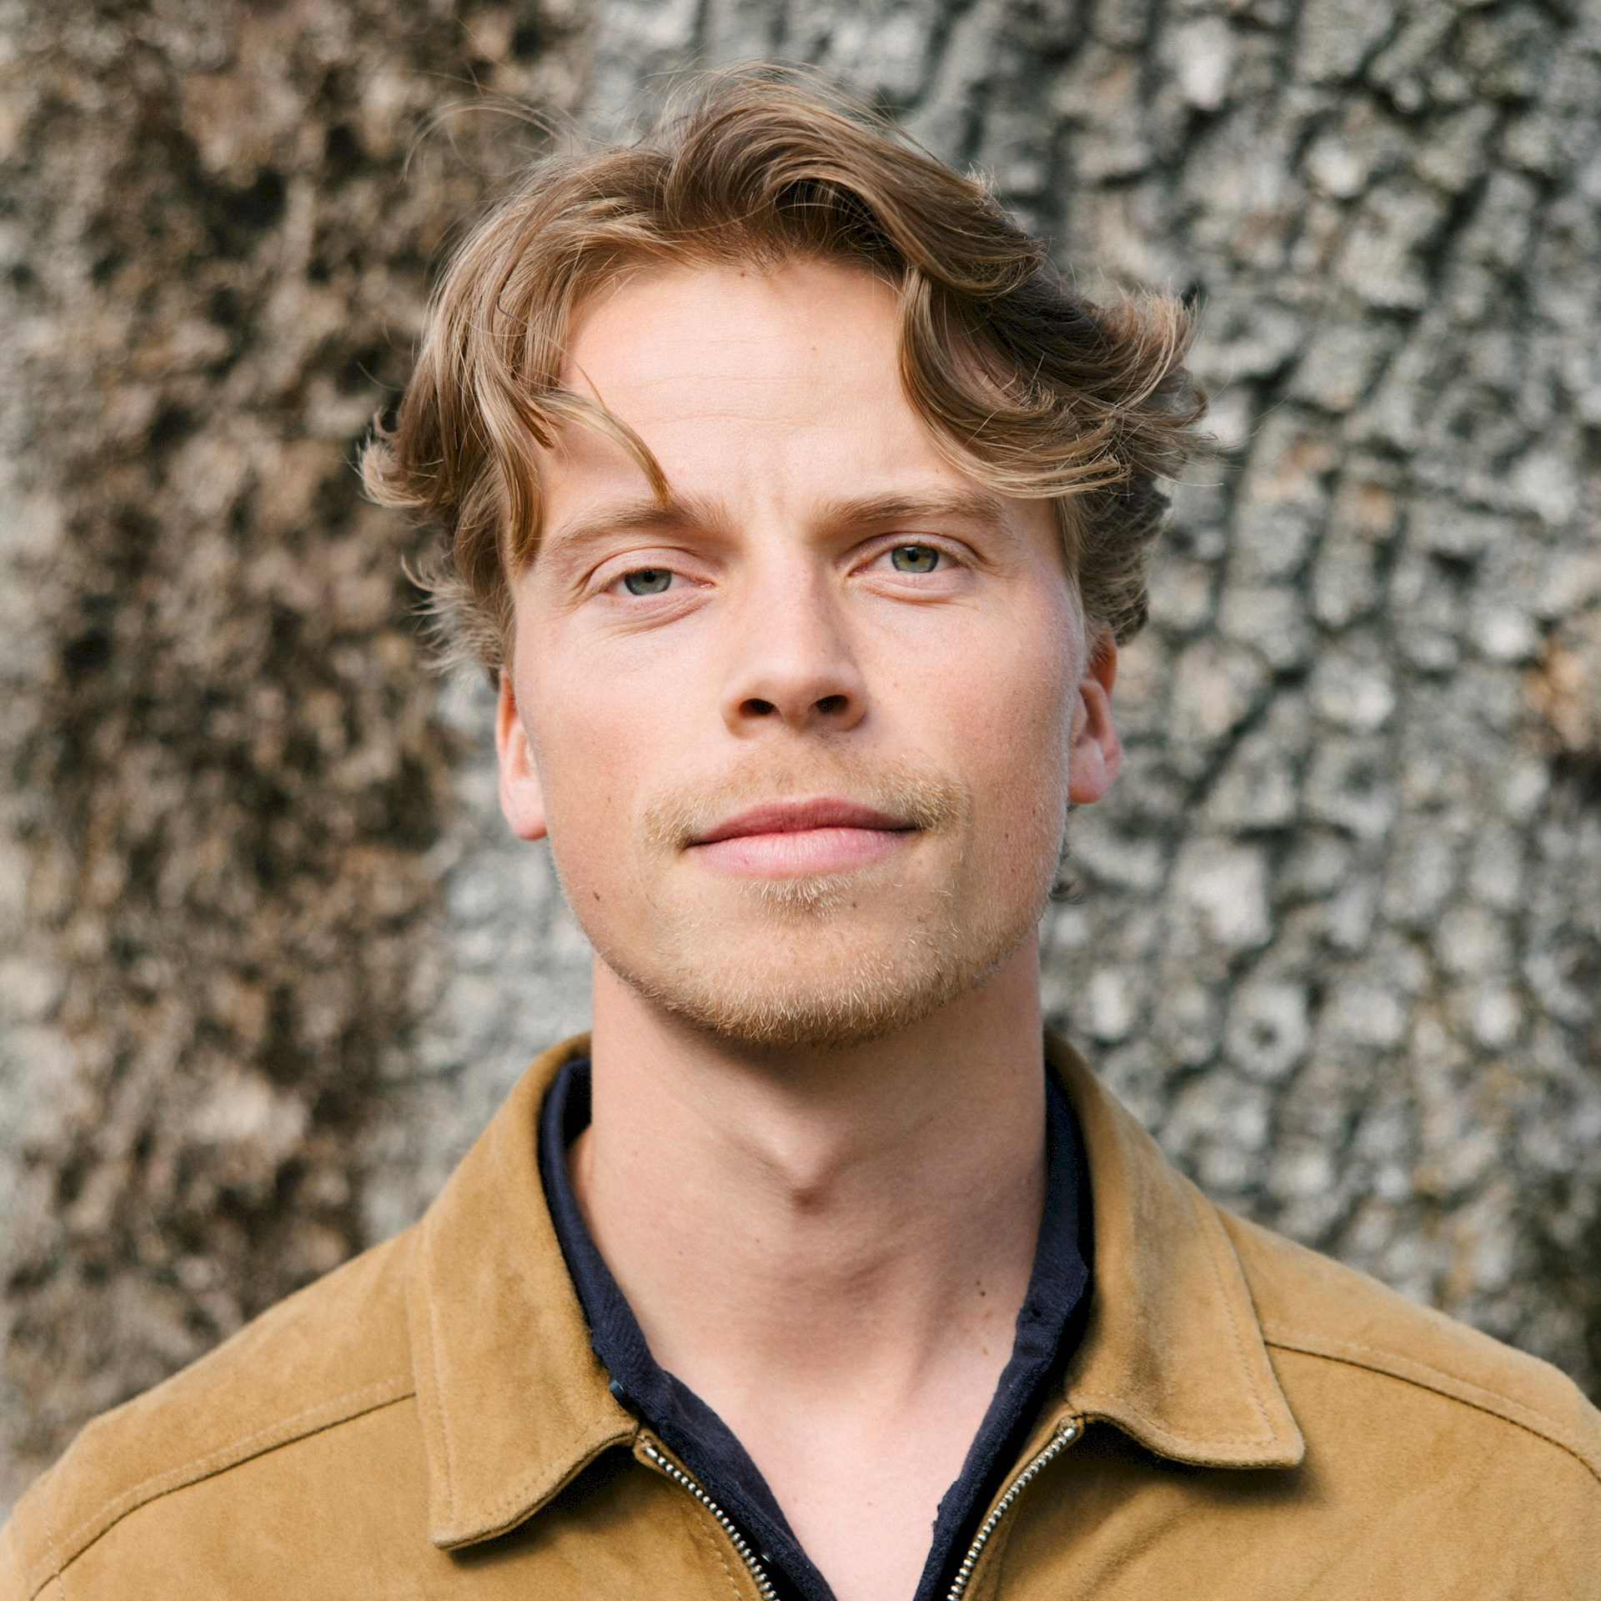
Har du noen spørsmål?
Ta gjerne kontakt med oss!
Rune Stene forretningsutvikler Spesialister
Andreas Harstad sjefrådgiver Anlegg
Randi Lekanger direktør Bærekraft og Miljø
Pablo Gonzalez senior miljørådgiver
Håkon Tomter miljørådgiver
rune.stene@skanska.no
andreas.harstad@skanska.no
randi.lekanger@skanska.no
pablo.gonzalez@skanska.no
hakon.tomter@skanska.no

